Slide 1
Schooljaar 2025-2026
Kennismaking
2(t)mavo
Augustus 2024

Slide 2
Wie is wie?
Coaches mavo 2
TM2A mevrouw van der Heijden & mevrouw Maaijwee
M2B mevrouw Schop & meneer van de Loo
M2C mevrouw Lintzen & mevrouw Verheijen
Decaan mevrouw van den Dungen
Coördinator leerlingzaken mevrouw Abdellaoui
Afdelingsleider mevrouw Jansen

Slide 3
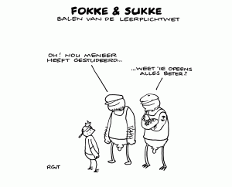
Decaan (t)mavo
Mevrouw van den Dungen
Ondersteunt de leercoaches en leerlingen met de profielkeuze
E-mailadres: pvandendungen@stedelijkcollege.nl

Slide 4
Coördinator leerlingzaken
Mevrouw Abdellaoui
Voor alle vragen over leerlingzaken
E-mailadres:nabdellaoui@stedelijkcollege.nl

Slide 5
Vrijwillige ouderbijdrage
Binnen-en buitenschools leren
Barcelonareis
Eindejaarsviering
Klassenuitje
Burgerschapsactiviteiten

Slide 6
Coördinator leerlingzaken
Wegwijzer voor leerlingen & ouders
Zorgondersteuning voor de leercoaches
- Leercoach is eerste aanspreekpunt
- Werkt ook samen met het ondersteuningsteam
- Wekelijks overleg met de leercoaches
- Contact met externen
Overzicht verzuimregistratie (te laat, ziek, spijbelen etc.) met ondersteuning van onderwijsassistent (Ayse Kilic)
Gedragsregistratie (verwijderd uit de les, gele kaart, onacceptabel gedrag, pesten)

Slide 7
Schoolregels
Leerjaar 1 t/m 3 blijven op het schoolterrein
Rook/vape-vrije school
Pauzes worden gehouden op leerpleinen, schoolplein en aula
Telefoonvrije school “thuis of in de kluis”
Beschikbaar voor school tot half 5
Altijd een leesboek bij je hebben

Slide 8
Ziekmelden
Ziek thuis Door ouder(s)/verzorger(s) tussen 08.00-10.00 uur telefonisch doorgeven (040-264 59 92).
Ziek tijdens lesdag Leerling meldt zich bij de onderwijsassistent. Deze zal contact met thuis opnemen en samen wordt besloten of het beter is om naar huis te gaan.
Regelmatig verzuim Bij regelmatig ziekteverzuim wordt dit besproken. Bij aanhoudend ziekteverzuim wordt de GGD ingeschakeld. GGD zal dan contact opnemen met thuis.

Slide 9
Te laat
Wanneer een leerling te laat komt moet hij/zij zich de volgende dag melden vóór 08.00 uur bij de onderwijsassistent.
Joker Een leerling kan 2 x per jaar een joker inzetten.
Dit dient de leerling zelf te regelen bij de onderwijsassistent.
Niet gemeld
Wanneer een leerling zich niet meldt, blijft de melding openstaan.
Consequentie = volgende dag alsnog melden en daarnaast moet de leerling nablijven.
Herhaald te laat Bij herhaald te laat worden ouder(s)/verzorger(s) geïnformeerd over de vervolgstappen. Na 10 x te laat zal leerplicht betrokken worden.

Slide 10
Ongeoorloofd afwezig
Ongeoorloofd afwezig Voor elk gemist lesuur zal een leerling twee lesuren na moeten blijven. Dit wordt ingepland door de onderwijsassistent en kan de leerling terugvinden in het rooster op SOMToday.
Herhaald Na 5 keer gaat er een brief naar huis en wordt u uitgenodigd voor een gesprek.
Na 10 keer zal er weer een gesprek plaatsvinden en wordt er melding gedaan bij leerplicht.

Slide 11
Gele kaart
Leerling wordt uit de situatie gehaald om een kaart te halen.
Incident wordt besproken met de docent en de leerlingcoördinator.
Docent brengt ouder(s)/verzorger(s) op de hoogte.
Leerling neemt de gele kaart mee naar huis en na ondertekening van ouder(s)/verzorger(s) geeft de leerling de kaart af bij de leerlingcoördinator.

Slide 12
Verlof aanvraag
In zeer uitzonderlijke gevallen kan extra verlof aangevraagd worden.
Alle aanvragen gaan via de leerling coördinator
Verlofaanvragen voor (minder dan) één dag Aanvraag vooraf via een e-mail
Verlofaanvragen voor meer dan één dag Verlof voor meer dan één dag dient aangevraagd te worden d.m.v. een officieel aanvraagformulier (zie website). De aanvraag wordt (ruim op tijd) vooraf ingediend bij de leerlingcoördinator.

Slide 13
Informatie
Alle voorgaande informatie is ook op te zoeken op de schoolsite (en onderstaande link)
https://www.stedelijkcollege.nl/henegouwenlaan/leerlingen/ik-heb-een-vraag-wat-nu/
Schroom niet om vragen te stellen.
Samen zorgen we voor een fijne school voor iedereen.
Mocht u nu al contact willen met mij, zoek mij dan na de presentatie even op.

Slide 14
Lokalen
klas | leercoach | lokaal
tm2a | mevr. van der Heijden & mevr. Maaijwee | 8
m2b | mevr. Schop & dhr. de Loo | 8
m2c | mevr. Lintzen & mevr. Verheijen | 8

Slide 15
Welkom

Slide 16
Wat doet de leercoach?
Eerste aanspreekpunt voor leerlingen, ouder(s)/verzorger(s)
Vertrouwenspersoon klas
Leercoachgesprekken met de coachleerlingen: bewaken leerproces e nsociaal-emotioneel funcitoneren
Mentoruu: studievaardigheden, motivatie, mindset, sociale vaardigheden
Overleg met leercoaches, leerlingcoordinator, afdelingsleider, vakdocenten
Leerlingdossier beheren/bijhouden
Rapportvergaderingen
Driehoeksgesprekken: leercoach, leerling, ouder(s)/verzorger(s)

Slide 17
Belangrijke data periode 1
Driehoeksgesprek coach – 2 t/m 12 sep (uitnodiging volgt!)
Fotograaf – 8 en 9 oktober
Herfstvakantie – 13 t/m 17 oktober
Toetsweek 1 – 30 oktober t/m 5 november
Driehoeksgesprek 1 – 1 t/m 5 dec
December – profielkeuzeavond mavo 2
Kerstvakantie – 22 december t/m 2 januari
Toetsweek 2 – 15 t/m 21 januari

Slide 18
Belangrijke data periode 2
Voorjaarsvakantie – 16 t/m 20 februari
Driehoeksgesprek 2 – week 23 t/m 27 februari
Februari – voorlopige profielkeuze
Toetsweek 3 – 26 maart t/m 1 april
Stagedag – 2 april (onder voorbehoud)
Paasvrij – 3 t/m 6 april
April – definitieve profielkeuze mavo 2
Schoolreis/activiteit – 13 t/m 17 april (onder voorbehoud)
Meivakantie – 20 april t/m 1 mei
Driehoeksgesprek 3 – 11 t/m 13 mei
Hemelvaart – 14 mei (en 15 mei) en Pinksteren – 25 mei
Toetsweek 4 – 24 t/m 30 juni
Zomervakantie - 13 juli t/m 21 augustus

Slide 19
Huiswerk
1 à 2 uur per dag
Ondersteuning door ouders
Regelmatig controleren SomToday/agenda
Bijles van bovenbouwleerlingen: lijst beschikbare leerlingen op te vragen.
Kosten zijn 7,50 per uur
Plusuren en trainingsgroepen (info op de site, meeste vanaf periode 2)

Slide 20
SomToday
Graag checken of uw e-mailadres in SOMtoday correct is.
U kunt in SOMtoday de voortgang en aanwezigheid van uw kind zien.
Als u inlogt op het account van uw zoon/dochter kunt u het huiswerk en de studiewijzers inzien.
School kan berichten sturen via SOMtoday.
U kunt via SOMtoday contact opnemen met docenten.

Slide 21
Online informatie
Belangrijke informatie wordt hierop vermeld.
U kunt inloggen via de schoolsite; https://www.stedelijkcollege.nl/henegouwenlaan/
Inloggegevens zijn bekend, zo niet dan kunt u contact opnemen met de administratie van school.
Via de schoolwebsite is de jaaragenda en schoolgids te vinden.

Slide 22
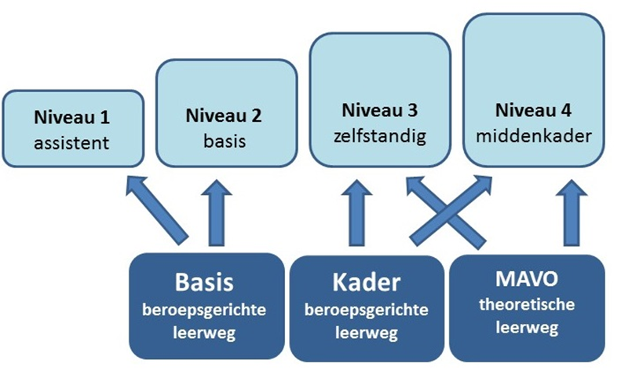
2 naar 3 mavo

Slide 23
Vragen?

